Slide 1
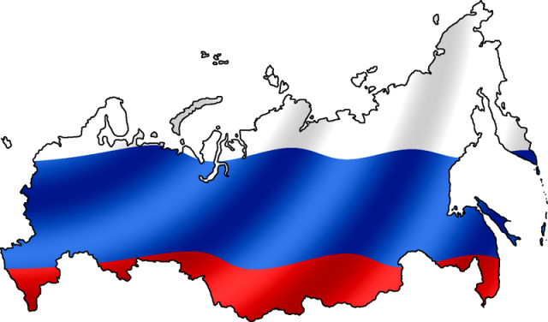
Российские государственные праздники
Новый год
Рождество
День защитника Отечества
Международный женский день
Праздник весны и труда
презентация
День Победы
День России
День народного единства

Slide 2
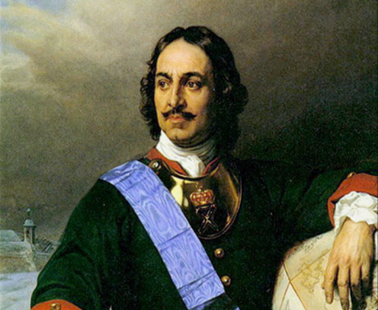
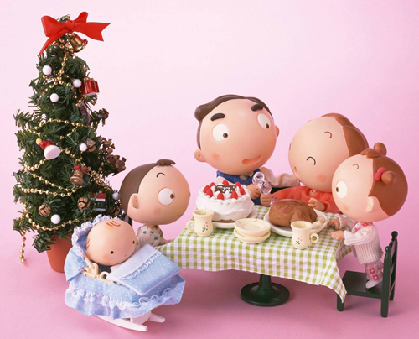
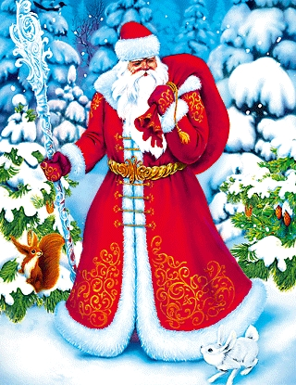
Новый год
Рождество
С 1700 года по указу Петра I Новый год в России празднуют, как и в других странах Европы, 1 января (по юлианскому календарю).
День защитника Отечества
Международный женский день
Согласно традиции в доме устанавливается новогодняя ёлка. При встрече Нового года близкие собираются за столом.
Праздник весны и труда
День Победы
В Новый год приходит Дед Мороз и дарит детям подарки, которые приносит в мешке за спиной.
День России
А какие еще традиции Нового года
Вы можете назвать?
День народного единства

Slide 3
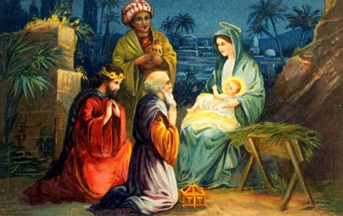
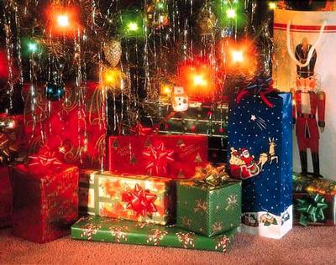
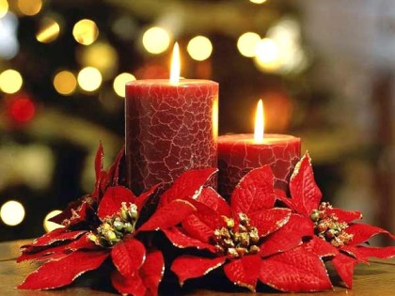
Рождество
Рождество Христово - один из главных христианских праздников, установленный в честь рождения
Иисуса Христа.
День защитника Отечества
Русская православная церковь отмечает Рождество 7 января.
Международный женский день
Праздник весны и труда
День Победы
День России
Во многих странах Рождество является государственным праздником либо этот день объявлен выходным.
День народного единства

Slide 4
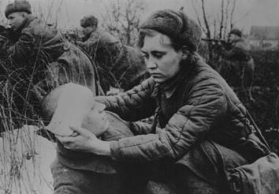
День защитника
Отечества
День защитника Отечества — праздник, отмечаемый
23 февраля.
23 февраля в России является нерабочим днём.
Международный женский день
Праздник весны и труда
Сегодня 23 февраля в России является неформальным народным праздником мужчин. В этот день поздравляют также и женщин — ветеранов Великой Отечественной войны, женщин — военнослужащих.
День Победы
День России
День народного единства

Slide 5
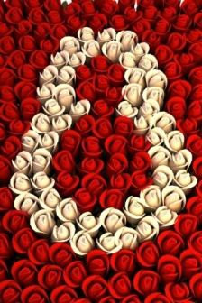
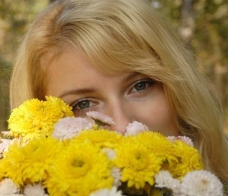
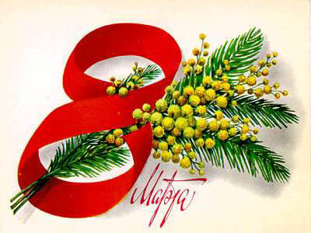
Международный
женский день
Международный женский день — праздник, отмечаемый ежегодно 8 марта в ряде стран как «женский день».
Ежегодно отмечается ООН как Международный день борьбы за права женщин и международный мир.
Праздник весны и труда
В день 8 марта в России женщинам дарят цветы и подарки.
День Победы
День России
День народного единства

Slide 6
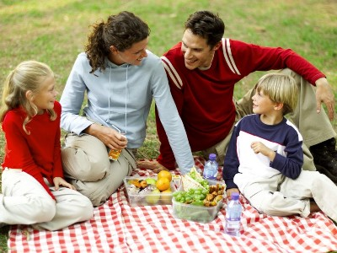
Праздник весны
и труда
Праздник весны и труда (в РФ), День международной солидарности трудящихся — отмечается в 142 странах и территориях мира 1 мая или в первый понедельник мая.
День Победы
С первым мая тесно связано возникновение маёвок. Это собрание всей семьи или компании для проведения пикника. Пикники проводятся
1-го или 2-го мая.
День России
День народного единства

Slide 7
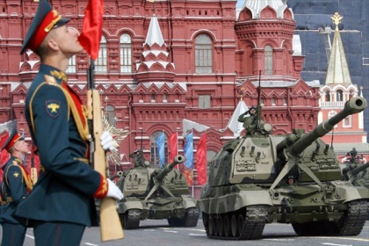
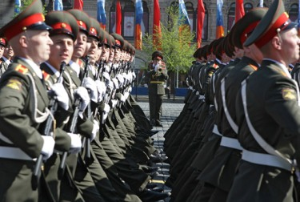
День Победы
День Победы это главный праздник в году. Отмечается 9 мая. У нас в сердцах живет благодарность к людям благодаря, которым у нас над головой мирное небо.
24 июня 1945 года на Красной площади состоялся Парад Победы. Командовал парадом Рокоссовский, принимал парад — Жуков. Ежегодно 9 мая Парад Победы проводится в российских городах.
День России
День народного единства

Slide 8
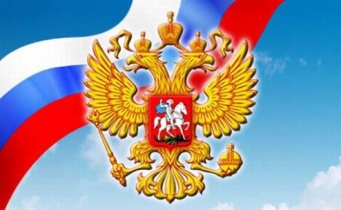
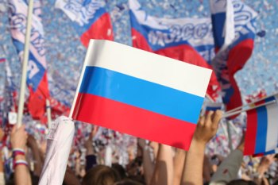
День России
День России отмечается ежегодно с 1992 года в день принятия Декларации о государственном суверенитете РСФСР —
12 июня.
День народного единства

Slide 9
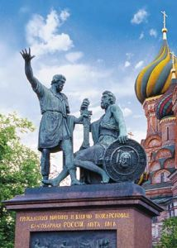
День народного единства — российский государственный праздник. Отмечается 4 ноября, начиная с 2005 года. Последний праздничный (нерабочий) день года в России.
22 октября 1612 года бойцы народного ополчения под предводительством Кузьмы Минина и Дмитрия Пожарского штурмом взяли Китай-город, гарнизон Речи Посполитой отступил в Кремль. Князь Пожарский вступил в Китай-город с Казанскою иконой Божьей Матери и поклялся построить храм в память этой победы.

